Slide 1
Audit Carrefour
Magasin : Mourouj 4
28/05/2019
Dr Hend KAMOUN

Slide 2
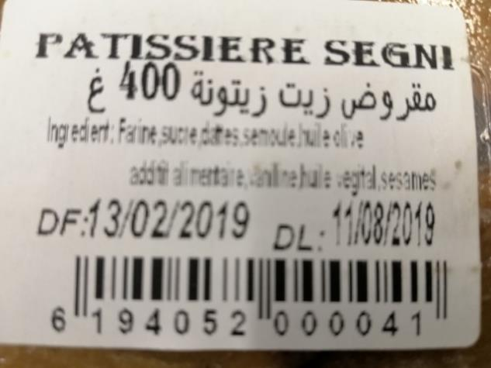
Boul/pat: étiquetage non conforme makroudh pâtisserie segni car manque de la langue arabe

Slide 3
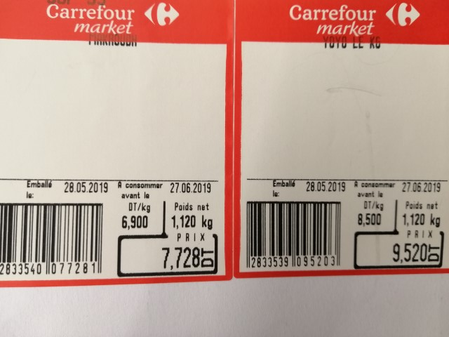
Boul/pat: manque d’indication de la composition sur l’étiquette balance de yoyo et makroudh

Slide 4
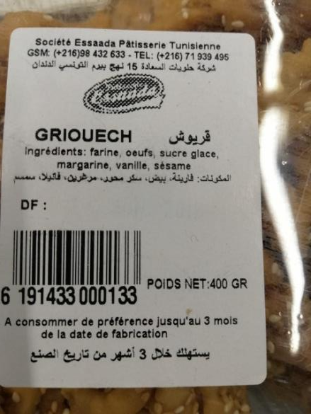
Boul/pat: étiquetage non conforme de griouech : absence de DF et par la suite la DLC est méconnue vu que c’est 3 mois a partir de la DF

Slide 5
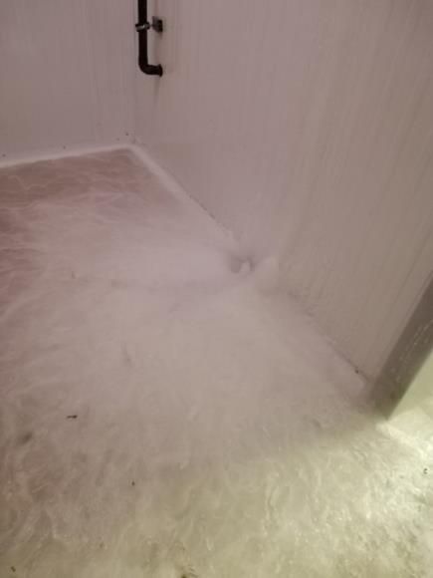
chambre froide négative: présence d’un excès de givre au sol de la chambre froide négative

Slide 6
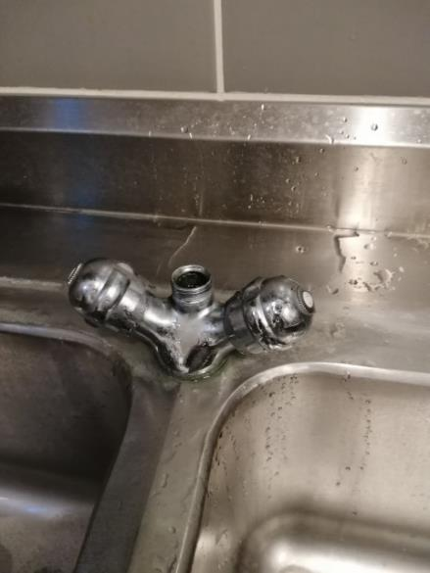
Boul/pat: absence de col de cigne au niveau de la plonge

Slide 7
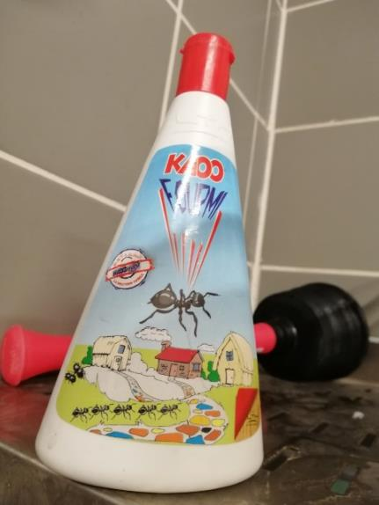
Boul/pat: présence de produit insecticide dans le labo

Slide 8
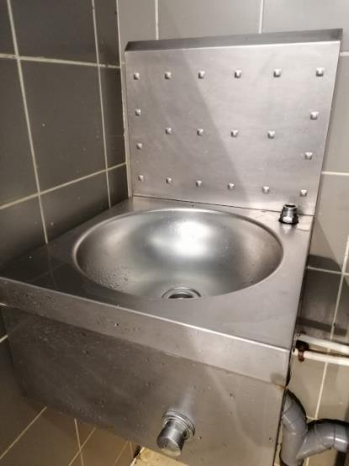
Poissonnerie: absence de col de cigne au niveau du poste lave main

Slide 9
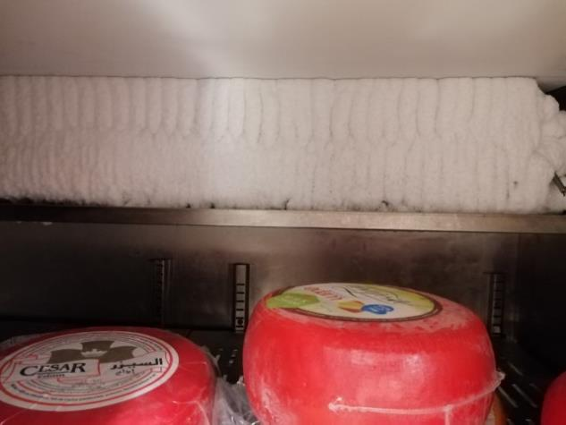
Fromages : depot d’un excès de givre au niveau du meuble réfrigéré

Slide 10
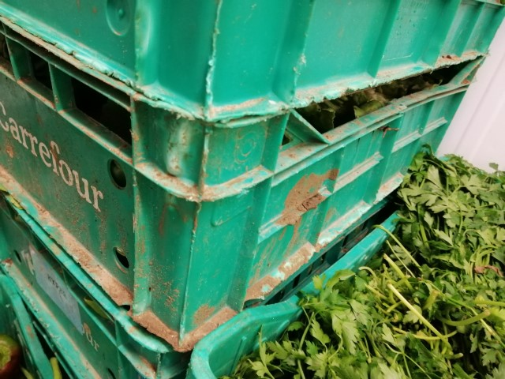
fleg: les caisses de légumes sont sales

Slide 11
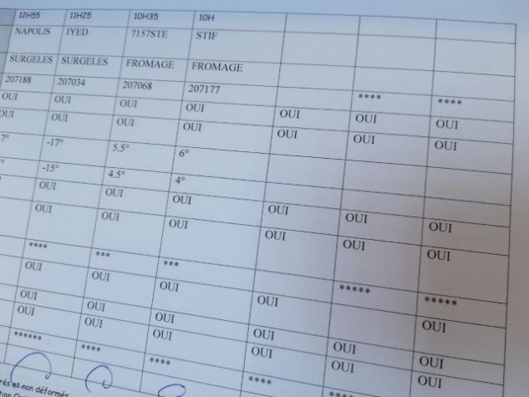
Réception: sur la fiche de contrôle à la réception indication de oui dans certaines cases à l’avance

Slide 12
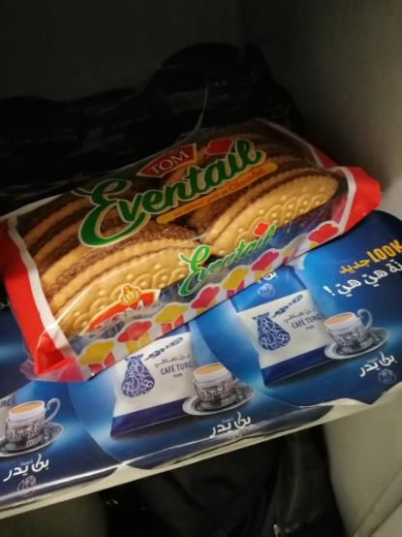
Vestiaires femmes: présence de biscuit dans un casier.

